Slide 1
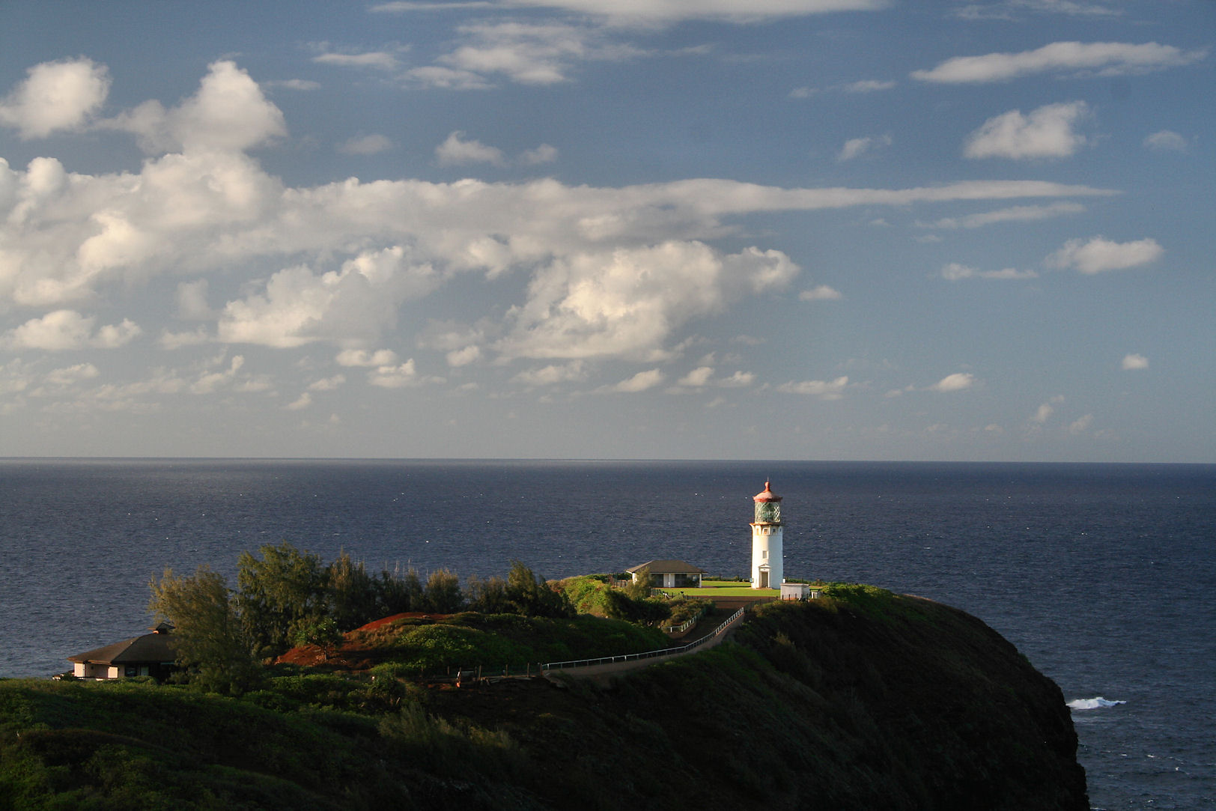
DISASTERS

Slide 2
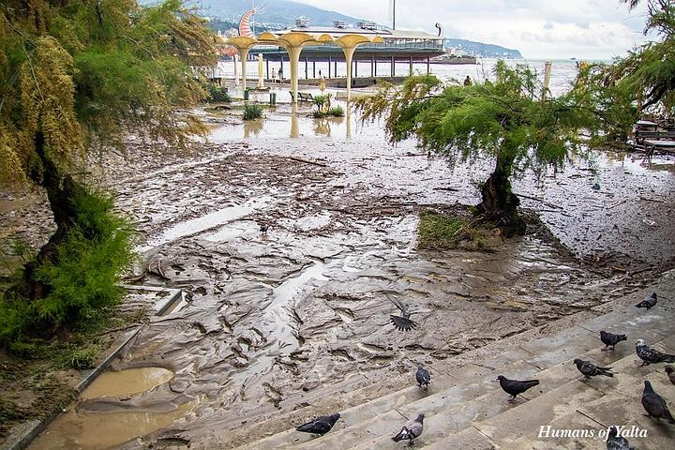
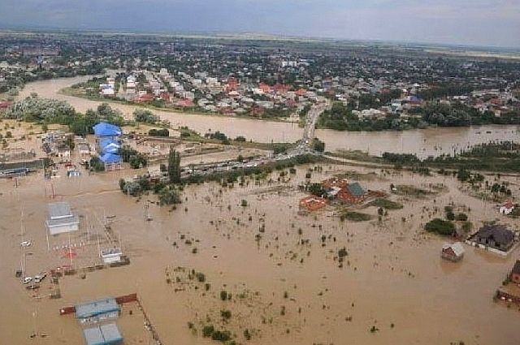
Наводнение в Крыму летом 2021 года
В середине июня на Крым обрушился мощный циклон, на полуострове объявили режим ЧС регионального масштаба.
В частности, подтопило Керчь и Ялту, часть полуострова была временно обесточена и оставлена без водоснабжения. Последствия наводнения частично ликвидировали, однако в начале июля на полуостров вновь пришла непогода.
4 июля в результате разгула стихии подтопило несколько населенных пунктов, в Бахчисарайском районе полуострова эвакуировали около 50 жителей, кроме того, там погибла женщина.

Slide 3
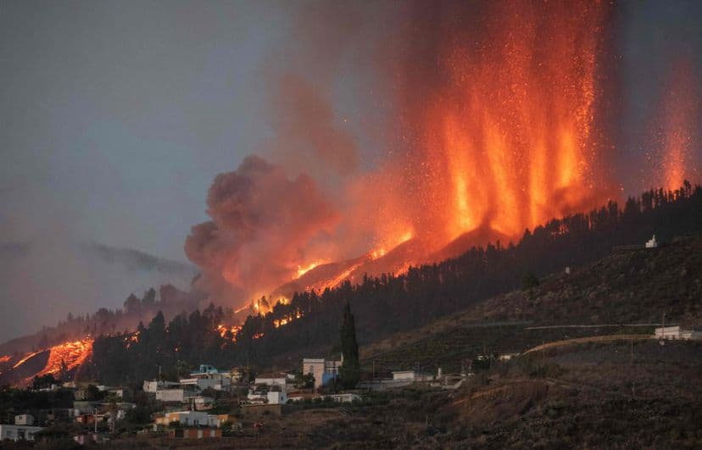
На испанском острове Ла Пальма из вулкана Кумбре Вьеха продолжает течь лава, сообщает Reuters.
Напомним, извержение вулкана Кумбре-Вьеха , расположенного на острове Ла Пальма (Канарские острова, Испания), начавшееся 19 сентября 2021 года в 15:12 по местному времени. В результате извержения было уничтожено более 1000 строений и эвакуировано 6000 человек, планируется увеличить это число до 10 000. Некоторые дома оказались под толстым слоем вулканического пепла.

Slide 4
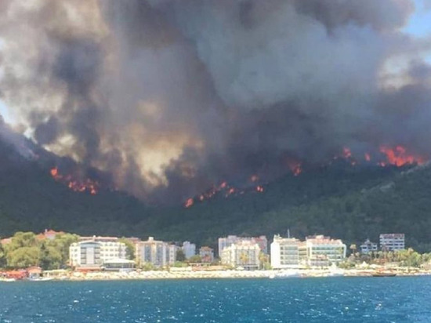
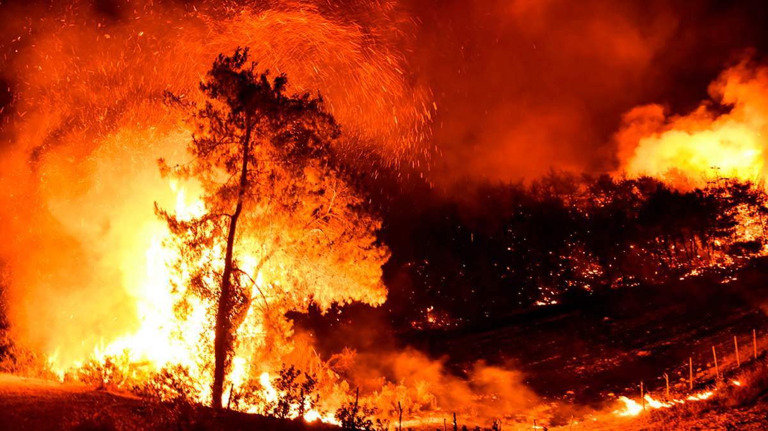
На юге Турции 29 июля появились новые очаги лесных пожаров, сообщает телеканал CNN Turk.
Напомним, лесные пожары охватили большие площади в Турции. В курортной провинции Анталья начали останавливать экскурсии, там погибли не менее трех человек.

Slide 5
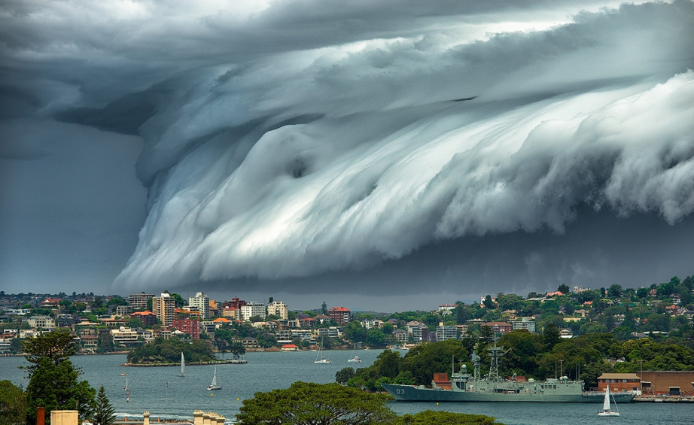
vocabulary
earthquake
flood
oil spill
avalanche
famine
volcanic eruption
hurricane
landslide
claim the lives
tsunami
drought
heatwave
forest fire
rustle
rumble

Slide 6
Idioms
blood runs cold
be chilled to the bone
can't move a muscle
get soaked to the skin
fall on deaf ears
be scared
feel cold
freeze on the spot
be wet
elicit no response

Slide 7
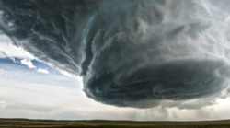
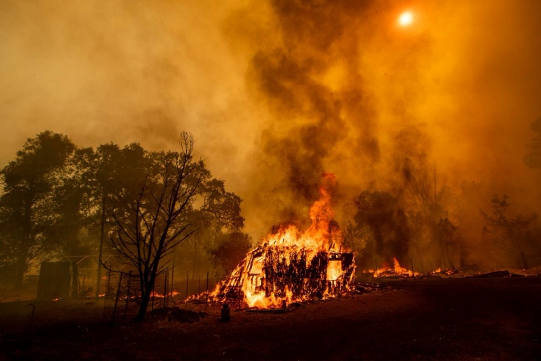
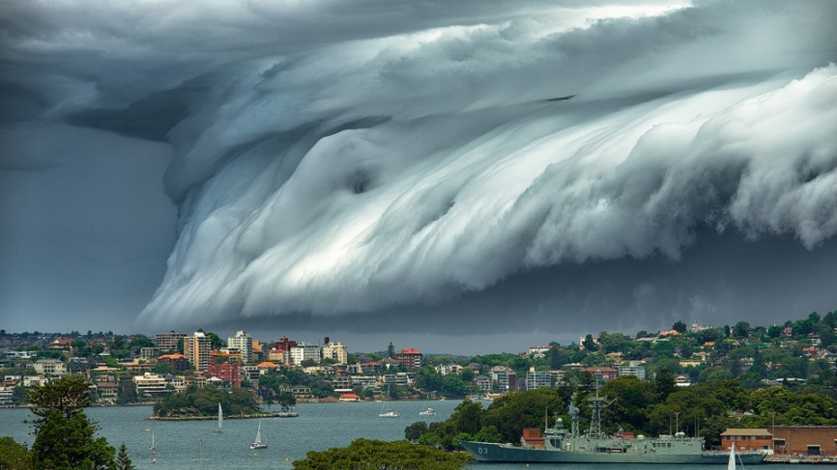
Prepositions
focus
lead
in
be aimed
remove
on
to
an attempt
at
from

